Slide 1



BEHAVIOR
DRIVEN
DEVELOPMENT
Jakub Mucha, Piotr Stankiewicz,
Białystok, 14.04.2015
Notes:
Witam serdecznie.
Jak już zapewne wiecie, dziesiejsza prezentacja będzie o behavior driven development czyli min. O testach behawioralnych.
KLIK

Slide 2
AGENDA CZĘŚCI PIERWSZEJ
1
2
3
CZYM
NA CZYM
JAKIE DAJĄ
SĄ?
POLEGAJĄ?
KORZYŚCI?
4
5
6
KRÓTKO O
TROCHĘ O
KONIEC CZ. 1
GHERKINIE
GIVEN - WHEN - THEN
KRÓTKIE PODSUMOWANIE
Notes:
Prezentacja podzielona jest na dwie części - część pierwszą, którą zaprezentuję Wam ja, oraz część drugą którą zaprezentuje Piotr Stankiewicz.
W części pierwszej opowiem o takich rzeczach jak:
czym są testy behawioralne
na czym polegają
jakie dają korzyści
później opowiem krótko o gherkinie
następnie trochę o given when then
no i na koniec - krótkie podsumowanie
KLIK

Slide 3
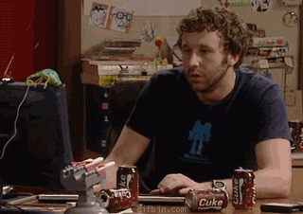
Kilka słów wstępu..
Notes:
Na początek - kilka słów wstępu.. Jako, że wypadłoby się przedstawić - mam na imie Jakub, jestem testerem od 3 lat, zajmuje sie wieloma dziedzinami testowania, min. testami manualnymi oraz automatycznymi.
W tym miejscu chciałbym wspomnieć, że jestesmy po niedawnym, pierwszym wdrozeniu BDD do projektu, wiec nie jestesmy jeszcze jakos świetnie doswiadczeni, ale jakas tam wiedze napewno posiadamy, wiec mam nadzieje, ze wasza reakcja nie bedzie nastepujaca
KLIK
5sec
KLIK

Slide 4

Część pierwsza - część zewnętrzna
Ale o co w tym wszystkim chodzi?
Notes:
pewnie zadajecie sobie pytanie ‘ ale o co w tym wszystkim chodzi?’, już wyjaśniam
KLIK
prezentacja podzielona jest na dwie części - część pierwszą - czyli jak to wygląda z punktu widzenia testera oraz część drugą - czyli jak to wygląda z punktu widzenia programisty.
Nazwałem to częścią zewnętrzną, ponieważ jako tester zajmuję się tylko powłoką zewnętrzną testów behawioralnych - scenariuszami oraz przypadkami testowymi.
BDD czyli behavior driven development - Nazwa oraz pierwszy framework "JBehave" zostały stworzone przez Dan'a North'a.
testy bdd służą przedewszystkim do polepszenia jakości produktu oraz wspólnej integracji zespołów biznesowych oraz technicznych
Testy BDD dzielimy na dwie części - część scenariuszy testowych pisanych w prostym do zrozumienia języku przypominającym "historyjki używania aplikacji" oraz część programistyczną czyli, że tak to ujmę "bebechy" testów, które wykonują odpowiednie funkcje dla wcześniej wspomnianych historyjek.
Reasumując każda funkcja w historyjkach ma swoje odzwierciedlenie w kodzie.
Należy pamiętać o tym, że BDD skupia się na testach akceptacyjnych oraz jest rozszerzeniem TDD wzbogaconym o język naturalny służący do tworzenia przypadków testowych.
KLIK

Slide 5

I po co to wszystko?
Po to, żeby czuć się bezpiecznie :)
Notes:
Pewnie zastanawiacie się - ale po co to wszystko?
KLIK
Przedewszystkim po to, żeby czuć się bezpiecznie.
KLIK

Slide 6
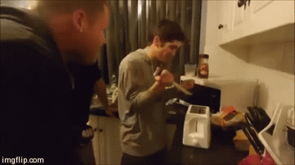
I żeby nie było błędów w projekcie!
Notes:
I żeby nie było błędów w projekcie. Oczywiście przed błędami się nie uchronimy, ale zawsze możemy zredukować ich ilość do minimum.
Jak już wcześniej wspominałem - jednym z celów testów behawioralnych jest integracja zespołów programistów, testerów oraz ludzi biznesu czyli osób nietechnicznych ponieważ testy są proste do zrozumienia, a opierają się na historiach użytkowania danego oprogramowania.
Programiści dzięki napisanym już testom są w stanie określić cel oraz korzyści jakie mają wynikać z ich pracy - są świadomi tego co robią oraz w jakim celu tworzą kod - co zapobiega niedomówieniom z biznesową stroną projektu.
Testy behawioralne wspierają aplikacje w środowisku produkcyjnym oraz są dobrą dokumentacją użytkowania aplikacji.
Scenariusze stają się automatycznymi testami akceptacyjnymi, które są też testami regresyjnymi.
Przy pomocy BDD programiści tworząc funkcjonalności uzyskują bardzo szybko informację zwrotną na temat poprawności zachowania się aplikacji oraz jej działania.
KLIK

Slide 7
O Gherkinie słów kilka..
Feature: Login to application
Scenario: Login as admin
Given I am on “/login” page
When I enter "admin" as username
And I enter "123" as password
And I press "Login" button
Then you are logged in as admin
Funkcja: Logowanie do aplikacji Scenariusz: Zaloguj jako admin Mając otwartą stronę “/login” Kiedy wpiszesz "admin" jako nazwę I wpiszesz "123" jako hasło I naciśniesz przycisk "Login" Wtedy zalogujesz się jako admin
Notes:
Teraz opowiem trochę o Gherkinie, z angielskiego ogórek, korniszon
W testach behawioralnych tester może wyjaśnić wymagania biznesowe aplikacji przy pomocy naturalnego języka bez technicznych zawiłości.
Język w którym istnieje taka możliwość nazywa się właśnie Gherkin
Pliki gherkina zapisujemy w formacie *.feature czyli funkcjonalność np. search kropka feature
KLIK
na ekranie widać przykładowy, uproszczony scenariusz zawierający jedną historyjkę użycia wybranej aplikacji
Obydwa scenariusze są poprawne i możliwe do uruchomienia - frameworki wspieraja ok. 40 języków, więc równie dobrze możemy pisać testy w języku polskim
Sekcja feature w wyświetlonych testach opisuje testowowaną funkcjonalność.
Funkcjonalność może być określona w jednym lub kilku scenariuszach (z przeważającą ilosśią kilku).
Scenariusz stanowi sekwencję kroków przy pomocy których wykonuje się daną ścieżkę testową.
Każdy scenariusz składa się z 3-ech formuł - given, when oraz then.
Given - Tworzy warunki wstępne lub kontekst w scenariuszach - czyli to co musimy mieć przed wykonaniem testu.
When - To jest to co mówi o funkcji aplikacji, np: działania lub zachowania koncentrujące się na czymś
Then - Sprawdzanie oraz weryfikacja tego co ma się zdarzyć po wykonaniu akcji z części drugiej scenariusza czyli When.
KLIK

Slide 8
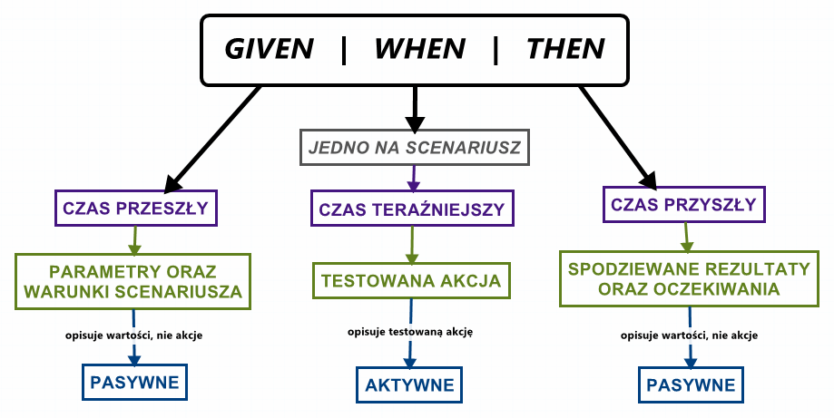
TROCHĘ O..
Notes:
Aby zapobiec niewłaściwych użyć tych formuł, 'Given' powinno być pisane w czasie przeszłym, 'When' w czasie teraźniejszym, a 'Then' w czasie przyszłym. Pozwala to na przejrzyste stwierdzenie, że formuła 'Given' zawiera parametry i warunki, które powinny być spełnione przed rozpoczęciem testu oraz, że formuła 'Then' wyraża nasze oczekiwania zachowania aplikacji.
Należy pamiętać o tym, aby 'Given' oraz 'Then' było w formie pasywnej - powinny one opisywać wartości, a nie akcje.
Natomiast 'When' powinno być aktywne - powinno opisywać akcję w ramach testu.
Powinno się również starać, aby w każdym scenariuszu metoda 'When' występowała tylko raz (chociaż nie zawsze da się to uzyskać).
Wszystkie informacje widać na obrazku o których przed chwilą mówiłem widoczne są na załączonym obrazku
KLIK

Slide 9

Krótkie podsumowanie
Notes:
Czas na krótkie podsumowanie.
BDD zmusza programistów do myślenia na temat rozwoju aplikacji.
Oczywiście należy pamiętać o tym, że scenariusze testujące interfejs użytkownika nie są wystarczające dla zapewnienia odpowiedniej jakości produktu i powinny być uzupełnione testami jednostkowymi.
Niezastosowanie się do tego spowoduje, że oprogramowanie będzie posiadać wysoką jakość, ale tylko na zewnątrz. Jednak niska jakość wewnątrz przełoży się na późniejsze koszty rozwoju aplikacji.
Największą siłą BDD jest wspólny proces projektowania z udziałem wszystkich zainteresowanych stron oraz wspólna integracja, a to już pierwszy stopień do zapewnienia wysokiej jakości oraz gwarancja zaspokojenia potrzeb prawdziwych użytkowników aplikacji.
KLIK
Dziękuję za uwagę. Teraz pora na część drugą, którą zaprezentuje Wam Piotr Stankiewicz.

Slide 10
O CZYM BĘDĘ MÓWIŁ
0
1
2
CO
JAK
CZYM
BĘDZIEMY TESTOWAĆ?
BĘDZIEMY TESTOWAĆ?
BĘDZIEMY TESTOWAĆ?
Notes:
1. INTRO:
Wiemy co to bdd, przydałoby się znaleźć jakieś dobre narzędzia:
- co będziemy testować?
- jak będziemy testować?
- czym będziemy testować?

Slide 11
0
CO BĘDZIEMY TESTOWAĆ?
Projekt Django
A konkretnie serwis se.pl
A jeszcze konkretniej jedna funkcjonalność tego serwisu.
Notes:
2. CO BĘDZIEMY TESTOWAĆ?
Testować będziemy aplikację django
Django od 1.7 ma masakrycznie powolne migracje, przez co czas testów wydłuża się znacznie
serwis www to dobry podkład do testowania scenariuszy

Slide 12
1
JAK BĘDZIEMY TESTOWAĆ?
scenariusz testowy napisany w Gherkinie
kod testów napisany w Pythonie
Notes:
Tu pokazać feature i kod testów, czy gdzieś indziej?

Slide 13
2
CZYM BĘDZIEMY TESTOWAĆ?
behave / lettuce / morelia - do wyboru framework testujący
mechanize / splinter - do wyboru narzędzia automatyzacji przeglądarek
beautifulsoup - parser html
Notes:
Wybrałem behave ze względu na łatwiejszą integrację z django, rozdzielenie features na poszczególne aplikacje, a nie jedne dla całego projektu oraz ze względu na system tagów.
Następna w kolejce jest morelia, której też damy szansę.
Mechanize czy splinter. Splinter ma mechanize jako jeden z driverów (zope.testbrowser). Poza tym również firefox, chrome, driver django.
Ponieważ często musimy znaleźć coś w konkretnym miejscu zwróconego htmla, potrzebujemy również odpowiedniego parsera drzewa dokumentu html. Jako, że beautifulsoup pozwala użyć zarówno html5lib jak i lxml wybór padł właśnie na niego.

Slide 14
#
OD FEATURES DO TESTÓW
czytanie features
przepisanie features na kod pythonowy
stworzenie środowiska
uruchomienie testów
Notes:
5. OD FEATURE DO TESTÓW
- czytanie features
Czasem trzeba poprawić składnię tak, żeby pasowała do istniejących już kroków.
- przepisanie features na kod pythonowy
Jeśli jakichś kroków nie ma (framework pokaże nam, których kroków brakuje), powinniśmy je napisać
- stworzenie środowiska
Każda aplikacja w projekcie może mieć własne środowisko, które definiujemy w pliku environment.py - przykładowy plik można znaleźć na stronie behave.
- uruchamianie testów (poszczeóglne tagi, testy, wykluczenia itp.)
Testy można uruchamiać wybiórczo, dzięki tagom. Tagując testy tagiem fast i slow, można uruchamiać z odpowiednią częstotliwością.

Slide 15
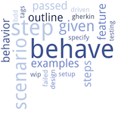




$
WEB TESTS IN PROGRESS...
Notes:
Uruchamiamy testy

Slide 16
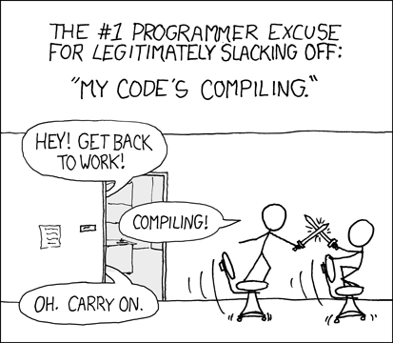
%
CZEMU TAK DŁUGO?
Notes:
Programiści piszący w językach kompilowanych mają bardzo ważne usprawiedliwienie legalnego obijania się w pracy.

Slide 17
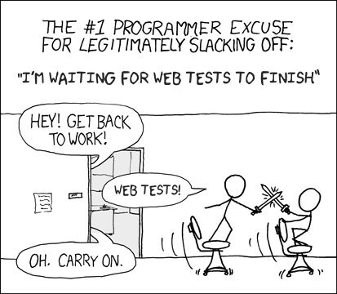
^
CZEMU TAK DŁUGO?
Notes:
Programiści piszący w językach skryptowych muszą wymyślić sobie odpowiednią wymówkę, żeby również móc się poobijać :)

Slide 18
DZIĘKUJEMY
ZA OGLĄDANIE ORAZ UWAGĘ
NETSTATION
ADRES: I ARMII WOJSKA POLSKIEGO 9/304, BIAŁYSTOK, TEL: 691 840 323,
EMAIL: INFO@NETSTATION.PL, URL: WWW.NETSTATION.PL

